Slide 1

Preghiera ViaVai
Mi indicherai il sentiero della vita

Slide 2

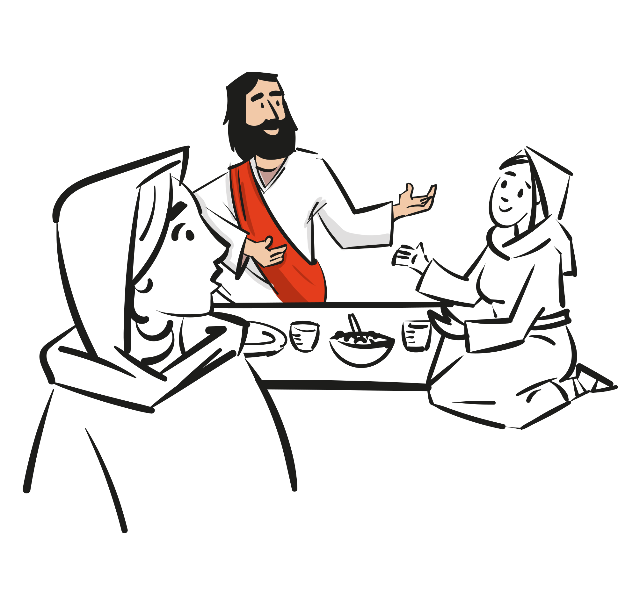
Arrivare per riposarsi

Slide 3
Entrare in preghiera
Viene accesa la settima candela posta sull’altare che identifica il passo del “arrivare”. Si canta l’antifona:
Mi indicherai il sentiero della vita, gioia piena alla tua presenza.
Mi Indicherai il sentiero della vita, dolcezza senza fine alla tua destra.

Slide 4
Entrare in preghiera
Invito alla preghiera
G. Nel nome del Padre…
L. È bello arrivare alla meta
T. Quando ritrovi degli amici.
L. È bello arrivare alla meta
T. Quando sai ascoltare le parole giuste.

Slide 5
Parola di Dio
L. Ascoltiamo il Vangelo secondo Luca. (Lc 10,38-42) T. La tua Parola ci renda simili a te, Signore.
In quel tempo. Mentre il Signore Gesù era in cammino con i suoi discepoli, entrò in un villaggio e una donna, di nome Marta, lo ospitò . Ella aveva una sorella, di nome Maria, la quale, seduta ai piedi del Signore, ascoltava la sua parola. Marta invece era distolta per i molti servizi.

Slide 6
Parola di Dio
Allora si fece avanti e disse: "Signore, non t'importa nulla che mia sorella mi abbia lasciata sola a servire? Dille dunque che mi aiuti". Ma il Signore le rispose: "Marta, Marta, tu ti affanni e ti agiti per molte cose, ma di una cosa sola c'è bisogno. Maria ha scelto la parte migliore, che non le sarà tolta".
Parola del Signore.
T. Lode a te, o Cristo.

Slide 7
Intercessioni
Preghiamo insieme e diciamo: “Ascoltaci, Signore”
- Donaci di comprendere quale è il nostro posto nel mondo.
- Dona ai nostri animatori di non lasciarsi prendere dalle cose da fare ma di gustare l’amicizia fra di loro e con te.
- Donaci di saperti accogliere quando vieni a visitarci.
Canto finale

Slide 8
Canto finale

